Slide 1
Fotochemie
2022
Tomáš Pelikán (484772)

Slide 2
Fotochemie
Fotochemie se zaměřuje především na změnu stavů atomu. Tyto změny jsou způsobeny především fotony, které přicházejí do kontaktu s atomy. Při srážce s atomem dochází k absorbování fotonu, který předává atomu energii. Tato energie způsobí, že se atom ze svého základního stavu dostane do tzv. excitovaného stavu (vzbuzeného stavu). Následně je tento foton emitován pryč.
K tomuto procesu může docházet u atomů, atomových iontů, molekul, molekulových iontů atd.
Nemusí ovšem docházet pouze ke srážce s fotony. K excitaci atomu může dojít i vzájemnou srážkou atomů v plynném prostředí. Ty ovšem musí mít potřebou kinetickou energii, kterou mohou získat například zahříváním. Dále může dojít také ke srážce atomu s elektronem.
Tomáš Pelikán (484772)

Slide 3
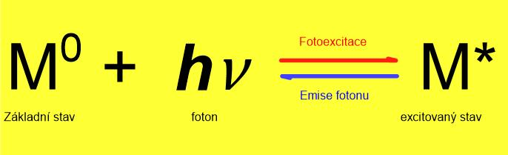
Fotochemie
Obecný zápis rovnice pro změnu atomu ze základního stavu na stav excitovaný:
Tomáš Pelikán (484772)

Slide 4
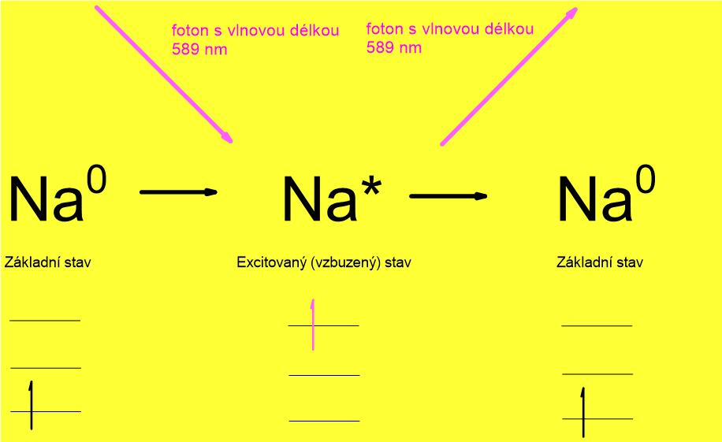
Fotochemie
Příklad vzbuzení excitovaného stavu atomu díky absorpci a emisi fotonu na příkladu atomu v plynné fázi:
Tomáš Pelikán (484772)

Slide 5
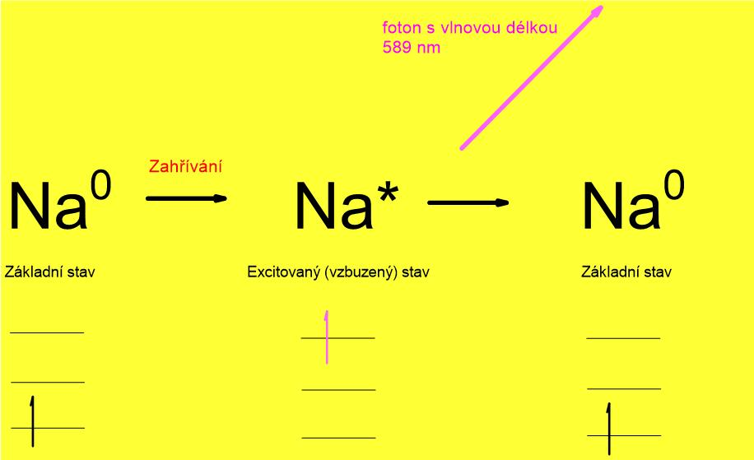
Fotochemie
Příklad vzbuzení excitovaného stavu atomu pomocí zahřívání:
Tomáš Pelikán (484772)

Slide 6
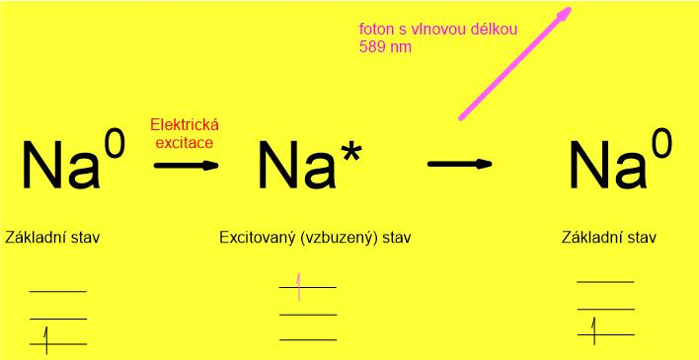
Fotochemie
Příklad vzbuzení excitovaného stavu atomu díky elektrické energii:
Tomáš Pelikán (484772)

Slide 7
Fotochemie
Pro excitaci světlem (tedy absorpcí a emisí fotonu) je důležité, aby bylo dodrženo pravidlo, kterému říkáme Bohrova frekvenční podmínka. Onou podmínkou je dodržení stejné frekvence absorbovaného fotonu a vyzářeného fotonu.
Při srážkách atomů za normálních teplot je malá šance, že dojde k vzbuzení jednoho z atomů do excitovaného stavu. Tato malá pravděpodobnost se ovšem drasticky mění při zvýšení teploty.
K excitaci pomocí zahřívání za použití plamene lze pozorovat efekt, který je tímto procesem způsobený. Při vyzařování dochází ke změně barvy plamene na charakteristické barvy, způsobené daným prvkem.
Tohoto jevu se využívá při plamenových testech kationtů 1. a 2. skupiny v periodické soustavě prvků. Jedná se o alkalické kovy a kovy alkalických zemin. Charakteristická barva plamene prozrazuje o jaký prvek se jedná nebo zda je přítomen v dané sloučenině.
Tomáš Pelikán (484772)

Slide 8
Barvy plamene některých alkalických kovů a kovů alkalických zemin a jiných prvků
Kationty I.A skupiny | Barva plamene | Kationty II.A skupiny a měď | Barva plamene
Li⁺ | červená | Mg²⁺ | bílá
Na⁺ | oranžová | Ca²⁺ | oranžová
K⁺ | růžovo-fialová | Sr²⁺ | červená
Rb⁺ | fialová | Ba²⁺ | zelená
Cs⁺ | modrá | Cu²⁺ | zelená
Tomáš Pelikán (484772)

Slide 9


Spektrum světla – elektromagnetických vln
Energie fotonů souvisí s vlnovou délkou - značíme 𝜆
c = rychlost světla E = energie
ν = frekvence h = Plancova konstanta
Podle těchto dvou vztahů lze vyvodit:
Dlouhá vlnová délka = NÍZKÁ ENERGIE
Krátká vlnová délka = VYSOKÁ ENERGIE
Tomáš Pelikán (484772)

Slide 10
Vlnová délka
Délka vln (m)
10³
10⁻²
10⁻⁵
0.5x10⁻⁶
10⁻⁸
10⁻¹⁰
10⁻¹²
Frekvence vln (Hz)
10⁴
10⁸
10¹²
10¹⁵
10¹⁶
10¹⁸
10²⁰
Rádiové vlny – 10³ m
Mikrovlny – 10⁻² m
Infračervené záření - 10⁻⁵ m
Viditelné spektrum – 0.5x10⁻⁶ m
Ultrafialové záření - 10⁻⁸ m (velikost molekul)
Rentgenové záření (paprsky X) - 10⁻¹⁰ m (velikost atomu i s elektronovým obalem)
Gama záření - 10⁻¹² m (velikost jádra atomu)
Tomáš Pelikán (484772)

Slide 11
Vlnová délka
Dlouhá vlnová délka – nízká energie
Rádiové vlny (60MHz až 600MHz) – s pomocí silného magnetického pole dochází k rezonanci atomových jader – využití v magnetické rezonanci (Nuclear Magnetic Resonance – NMR)
Mikrovlny – rotace polárních molekul v plynné fázi
Infračervené záření – roztahování a rotace molekulárních vazeb (využití v spektroskopii)
Viditelné a ultrafialové spektrum – excitace atomů a molekul skrze (d-d), (𝜋*, 𝜋) a (𝜋*, n) přechody. Vzbuzené molekuly se dostávají do základního stavu několika způsoby:
emise fotonu, převodem vibrační energie při kolizi
pomocí izomerie (cis → trans), chemickou reakcí, fotodisociace
fluorescencí, fosforescencí, zesílením záření (laser)
Rentgenové záření a záření gama – záření s vysokou energií, vhodné k detekci a zkoumání struktury a vazeb u anorganických pevných látek
Krátká vlnová délka – vysoká energie
Tomáš Pelikán (484772)

Slide 12
Disociace – fotodisociace
Disociace je proces, při kterém se molekula rozdělí na menší části. Tyto části mohou být například radikály nebo ionty.
Fotodisociace je typem disociace způsobená absorpcí světla (elektromagnetického záření).
[X-Y]* X + Y
[Cl-Cl]* Cl• + Cl•
[NO₂]* NO + O
Tomáš Pelikán (484772)

Slide 13
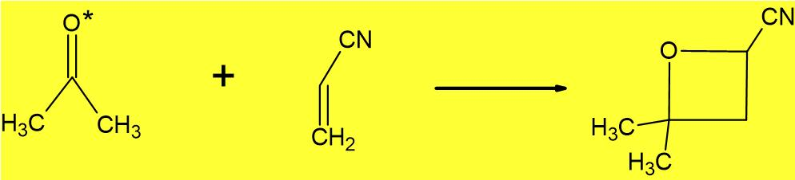
Přímá reakce
Některé reakce nejsou za běžného základního stavu možné, ale v excitovaném stavu k nim může docházet.
[X-Y]* XYZ
+ Z
Tomáš Pelikán (484772)

Slide 14
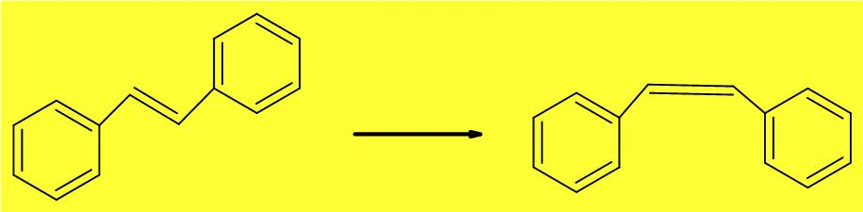
Izomerizace
Izomery jsou látky, které mohou svým souhrnným vzorcem odpovídat látce jiné. I přes to jsou všem odlišné, protože se liší uspořádáním svých dílčích atomů obsažené ve struktuře. Liší se tedy především prostorově, ale také například druhem vazeb.
Izomerizaci – tedy změnou prostorové struktury – mohou podléhat i sloučeniny v excitovaných stavech.
[X-Y]* Y-X
Tomáš Pelikán (484772)

Slide 15
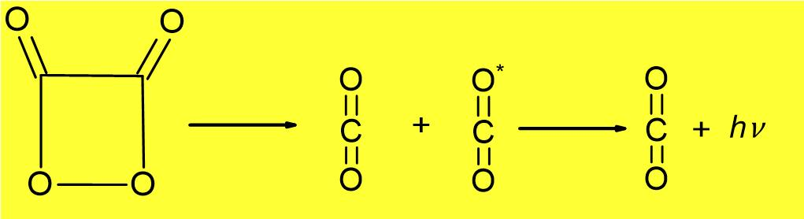
Luminiscence – fosforescence, fluorescence
Při emisi fotonu dochází ke světelnému projevu. Luminiscence je jedním z takových jevů.
[X-Y]* Y-X + hν
Na* Na⁰ + hν
Per-anhydrid kyseliny šťavelové dává jeden oxid uhličitý v základním a excitovaném stavu.
Tomáš Pelikán (484772)

Slide 16
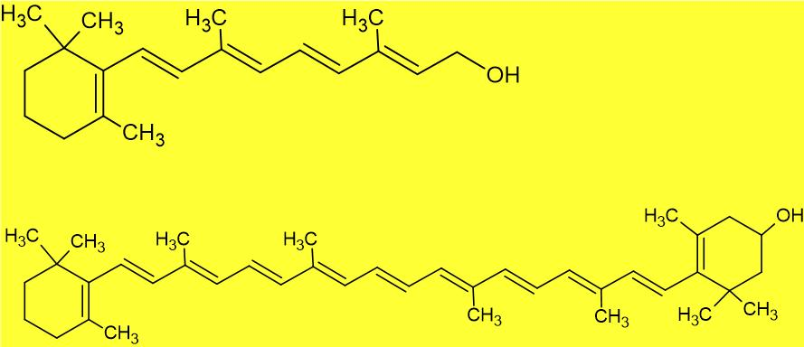
Luminiscence – fosforescence, fluorescence
Fosforescence a fluorescence se vzájemně neliší pouze délkou světelného projevu.
Fosforescence – excitovaný atom se vrací z tripletového stavu do základního – zakázaný proces (svit trvá déle)
Fluorescence – excitovaný atom se vrací ze singletového stavu do základního – dovolený proces (svit trvá kratší dobu)
Vitamín A a 𝛽-karoten jsou schopny luminiscence:
Vitamín A
𝛽-karoten
Tomáš Pelikán (484772)

Slide 17
Fotoionizace
Při fotoionizaci dochází nejdříve k excitaci částice pomocí záření a následně dochází k uvolnění elektronu a přeměně na kationt.
[X-Y]* [X-Y]*• + e⁻
NO + hν [NO]* NO⁺ + e⁻
Ve vyšších sférách atmosféry je velké množství UV (ultrafialové) záření, které pochází ze slunce. Toto záření má schopnost takovouto změnu nastolit a v této části atmosféry je ho dostatek, protože ho zde drží ozonová vrstva.
Tomáš Pelikán (484772)

Slide 18
Seznam zdrojů
Heslop, R. B. (1982). Anorganická chemie průvodce pro pokročilé studium. Praha: SNTL.
Klán, P. (2001). Organická fotochemie. Brno: Masarykova univerzita.
Leach, R. M. (1999). The Chemogenesis Web Book. The Chemogenesis Web Book | Title Page (meta-synthesis.com)
Majer, V. (1981). Základy jaderné chemie vysokoškolská příručka. Praha: Státní nakladatelství technické literatury.
Úlehla, I. (1990). Atomy, jádra, částice - celostátní vysokoškolská učebnice pro studenty matematicko-fyzikálních a přírodovědeckých fakult. Praha: academia.
Volka, K. (1995). Analytická chemie I. Praha: Vysoká škola chemicko-technologická.
McMurry, J. (1998). Fundamentals of organic chemismy (4th ed.). Pacific Grove: Brooks/Cole publishing company.
Solomons, T. W. G. (1992). Organic chemismy (5th ed.). New York: John Wiley & Sons.
Orchin, M. (1986). Organická chemie: příruční naučný slovník. Praha: Státní nakladatelství technické literatury.
Kratochvíl, M., Potáček, M., & Šibor, J. (2004). Principy a modely organické chemie I (1. vyd.). Brno: Masarykova univerzita.
Kratochvíl, M., Potáček, M., & Šibor, J. (2004). Principy a modely organické chemie I (1. vyd.). Brno: Masarykova univerzita.
Tomáš Pelikán (484772)

